Slide 1
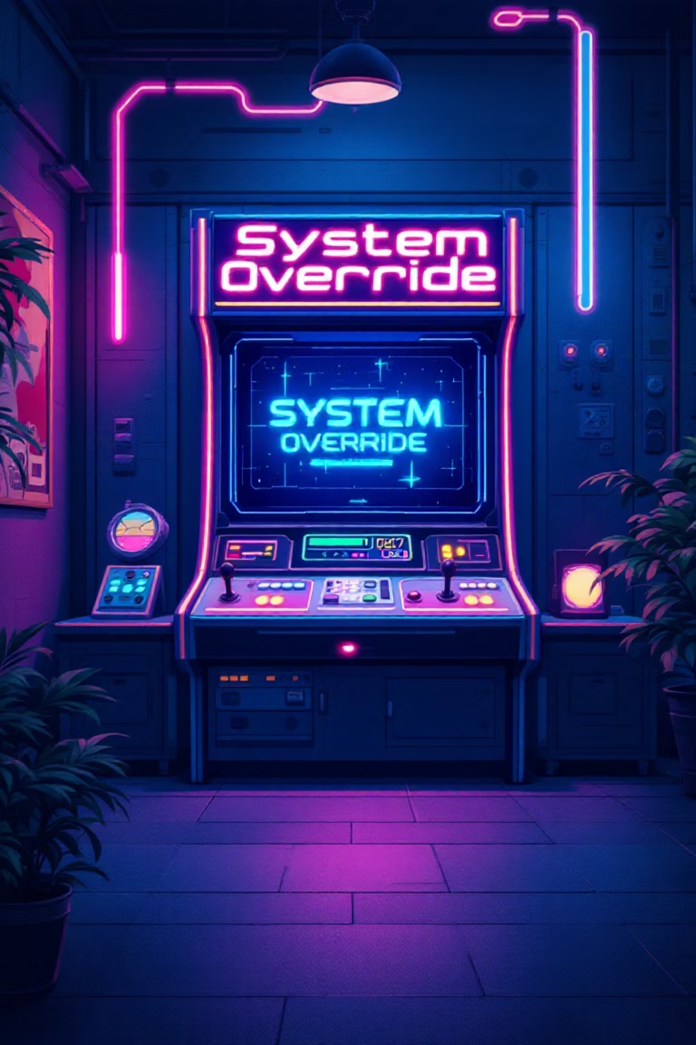
System Override
Команда: Yandex Freaks
Участники: Баринов Тимур, Галчихин Иван

Slide 2

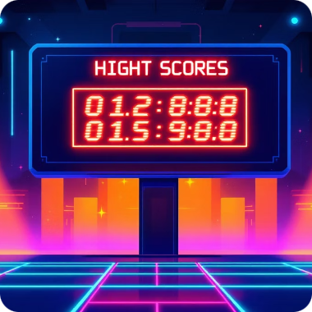

О ПРОЕКТЕ
Концепция и Геймплей
В основе System Override лежит идея вечного вызова. Наша игра призвана дарить мгновенное удовольствие и затягивающий геймплей, где каждый может легко начать играть, но потребуется мастерство, чтобы бить рекорды.
Простое управление
Захватывающий челлендж
Для всех возрастов

Slide 3




ОСОБЕННОСТИ
Инновации в Игровом Процессе
Мы взяли лучшее из классики и добавили уникальный твист, который выделяет System Override среди других игр. Наш подход к интерфейсу полностью меняет взаимодействие игрока с миром.
Динамичный Геймплей
Система Рекордов
Уникальная Эстетика
Постоянный Челлендж

Slide 4





СТРУКТУРА ПРИЛОЖЕНИЯ
Архитектура Проекта
Проект реализован с модульной архитектурой, что обеспечивает его гибкость, масштабируемость и легкость в обслуживании. Ключевые компоненты четко разделены по своим функциям.
Ядро
Подсистемы
UI
Активы
Данная структура позволяет нам эффективно управлять разработкой, тестированием и будущими обновлениями, а также легко добавлять новые игровые механики и элементы интерфейса.

Slide 5


ЗАКЛЮЧЕНИЕ
Будущие Возможности
Новые Уровни и Локации
Потенциал Развития
Привлечение Игроков
Расширение игрового мира, добавление уникальных зон и сложных головоломок.
Широкие возможности для расширения геймплея.
Затягивающий геймплей и уникальный стиль привлекают аудиторию.

Slide 6

Спасибо за Внимание!
Yandex Freaks готовы ответить на ваши вопросы.

